Slide 1



Privacy to go
Zum Mit- und Selber-machen!
Der “Werbeblocker” für die Hosentasche mit Pi-hole und WireGuard VPN Workshop bei Aramido, 26.09.2024
@abimelechbeutelbilch@fulda.social github.com/thomasmerz/

Slide 2



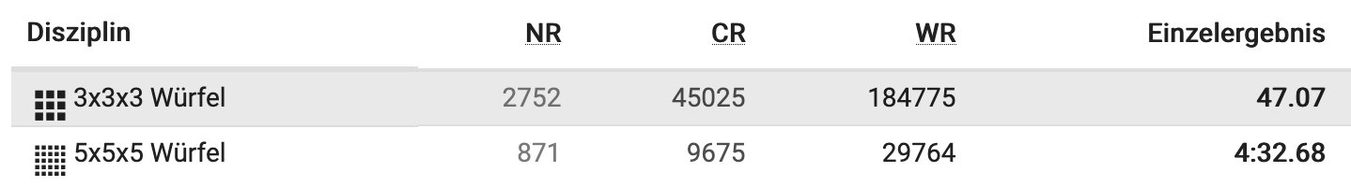
Wer bin ich?
Linux seit 1994: Irix, Solaris, SUSE – Angewandte Informatik
WEB.DE (SUSE; DNS, Webserver) 2J
dm-drogeriemarkt / dmTECH
zOS und DB2 for SAP ~10J
SLES-for-SAP (HANA) + RHEL; Lifecycle/Config/Patch-Management, IT-Sicherheit/Security ~10J
Privacy-to-go seit 2019/2020
Motördad und Metalhead + Radfahrer und Carsharing
“Speedcubing” (3, 5, 7, … 13)
OpenSource ❤️ (EFF, FSF)
GitHub Fun-Facts ;-)
multilingual mit 17 Sprachen
Im Schlaf am aktivsten und produktivsten (3am)
Notes:
https://www.worldcubeassociation.org/persons/2015MERZ01

Slide 3
Was machen wir hier?
30-45 Minuten WAS und WARUM
Rest WIE

Slide 4




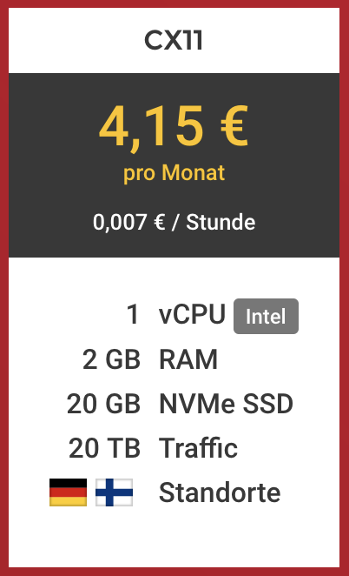

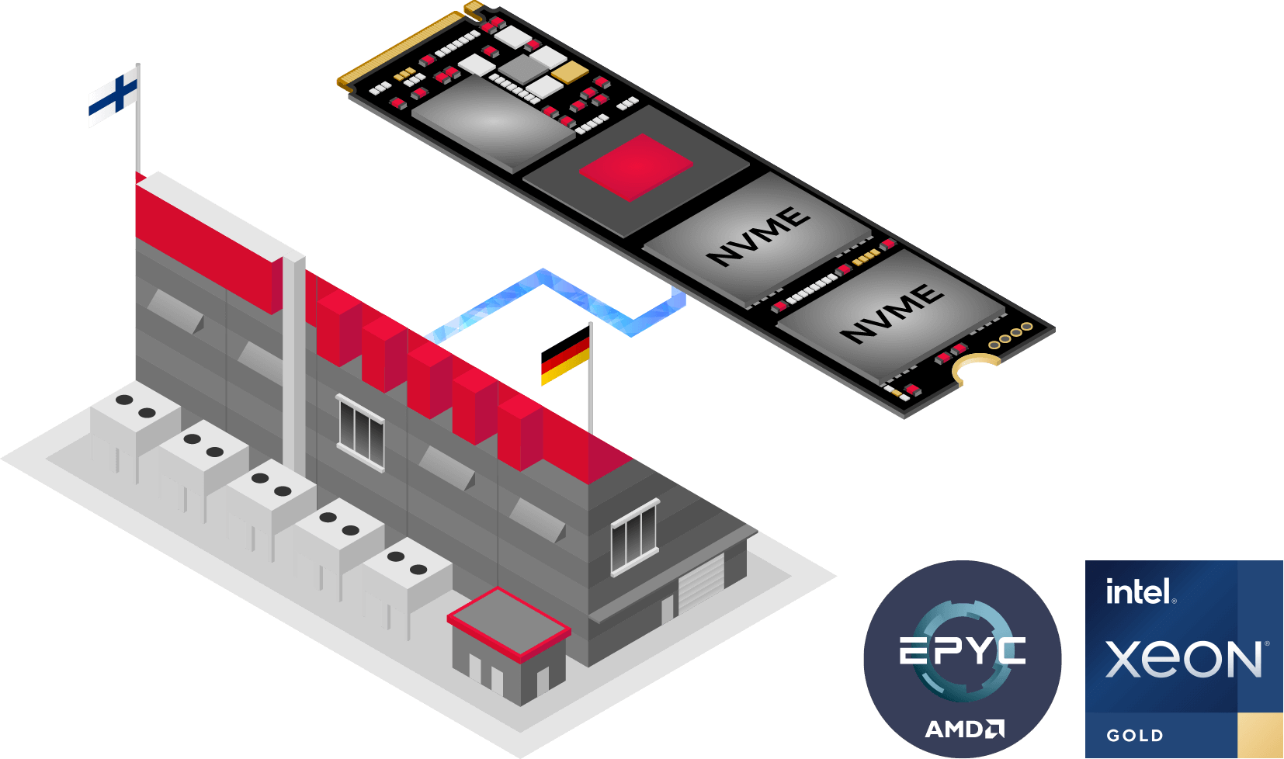
Server: Hardware- und Software
Docker Container
Pi-Hole +
WireGuard
Ubuntu Linux
Hoster mit Standorten
in DE und FI - und US

Slide 5








Client: Geräte und apps
Keine App für Pi-Hole notwendig – funktioniert mit jedem Gerät!
Kostenlose WireGuard (VPN) App für
Smartphones (iOS, Android)
PCs (Windows, Linux, MacOS)

Slide 6











Und action!
Mobilfunk (W)LAN
“Provider”
“Internet”
Pi-Hole

Slide 7

“Anbieter”-Vergleich
Zum Beispiel “NordVPN”: 6 Geräte (PC, Laptop, Smartphone – je Familienmitglied!?) 4€ / Monat im Jahresabo 3€ / Monat im Zweijahresabo
DYI: ∞ Geräte für 5€ / Monat (DE/FI/US) mit 20 Tbyte Traffic monatl. und 1 Gbit/s Down/Up (aktuell: max. 7-10 gleichzeitig aktiv von 18, kleinste VM (1 CPU, 2 GB RAM) langweilt sich! (und macht daher noch weitere $Dinge))
Vertrauen?

Slide 8

Technisches Setup: server
Hardware-Anforderung
Klein(st)er Cloudserver bei einem deutschem/europäischen Hoster: 1 CPU und 2 GB RAM sind mehr als ausreichend für eine ganze Familie Kosten ca. 5€ monatlich
Alternativ: zuhause auf Linux-Server/Desktop oder “Raspberry Pi” keine zusätzlichen Kosten, wenn eh schon 24x7-Betrieb; ansonsten nur (wenige Euro?) Stromkosten jährlich: https://media.ccc.de/v/2023-06-21-thomas-uber-den-energieverbrauch-einer-privaten-nextcloud-instanz Spoiler: >11-55€
Benötigte Docker Container
VPN: ghcr.io/linuxserver/wireguard
Tracking- und Werbeblocker: pihole/pihole

Slide 9
Was ist Pihole?
“Pi-hole
ist eine freie Software
mit der Funktion eines Tracking- und Werbeblockers …
basiert auf einem Linux-System und ist entwickelt worden für den Einsatz auf Kleinstcomputern im Sinne eines eingebetteten Systems. Verbreitet ist der Einsatz auf Computern der Raspberry-Pi-Serie.
Die Software wird als DNS-Server in ein bestehendes Netzwerk integriert
und steht damit allen Geräten im Netzwerk zur Verfügung,
deren DNS-Einstellungen sich konfigurieren lassen.”

Slide 10

Empfehlung aus dem Kuketz-blog IT-Sicherheit | Datenschutz | Hacking
https://www.kuketz-blog.de/empfehlungsecke/#adblocker
Ein Werbe- bzw. Trackingblocker zählt mittlerweile zur Grundausstattung der digitalen Selbstverteidigung. Denn die heile Welt der Online-Werbung hat längst ein großes Problem: Malvertising – also die Auslieferung von Werbung, die Schadcode enthält und damit ein Risiko für den Nutzer bzw. seine Daten darstellt.
Aber nicht nur Malvertising ist ein Ärgernis, sondern auch Tracking-Firmen, die ungefragt die Aktivitäten von Nutzern auf Webseiten und innerhalb von Apps aufzeichnen, auswerten und die Daten gewinnbringend vermarkten. Man könnte sie auch als »digitale Parasiten« bezeichnen, die eigentlich niemand braucht, deren parasitäres Verhalten aber von den meisten Nutzern nicht bemerkt wird, weil es äußerst subtil und nahezu unsichtbar ist. Aufgeklärte Nutzer müssen sich aber nicht einfach mit diesen Privatsphäre missachtenden Protagonisten abfinden, sondern können technisch aufrüsten und ihnen den Datenhahn zudrehen.

Slide 11
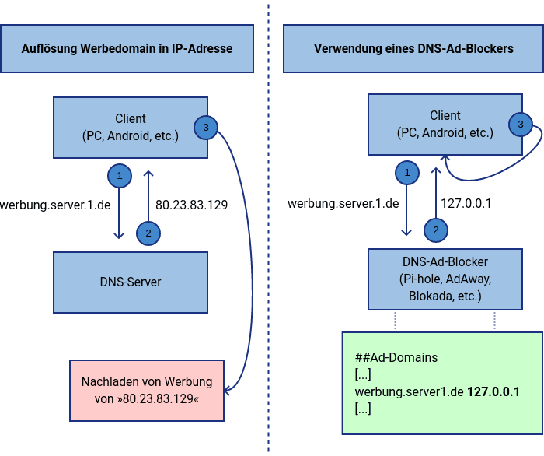
Levels of digitale selbstverteidigung
DNS-Blocking [Anfänger/Bequeme] dnsforge.de, dismail.de, NextDNS, AdGuard, Blokada, …
Empfehlenswerte Tools [Anfänger bis Fortgeschrittene] → Browser-Extentions
Mehr Kontrolle – höhere Blockraten [Fortgeschrittene] → z.B. Pi-hole
Kontrollfetischisten [Profis] → IPFire

Slide 12
Was ist wireguard?
“WireGuard
ist eine freie Software
zum Aufbau eines virtuellen privaten Netzwerkes (VPN)
über eine verschlüsselte Verbindung.
direkt im Linux-Kernel ab Version 5.6 integriert
höhere Verarbeitungsgeschwindigkeit als vergleichbare Lösungen wie IPsec oder OpenVPN”
Notes:
Siehe auch https://media.ccc.de/v/gpn21-82-wireguard-einfache-robuste-und-sichere-vpns

Slide 13
Was ist ein “vpn”?
“Virtual Private Network
(deutsch „virtuelles privates Netzwerk“; kurz: VPN)
bezeichnet eine Netzwerkverbindung, die von Unbeteiligten nicht einsehbar ist.”

Slide 14

Empfehlung aus dem Kuketz-blog IT-Sicherheit | Datenschutz | Hacking
https://www.kuketz-blog.de/empfehlungsecke/#vpn-anbieter
Ein VPN ist nicht sinnvoll für folgende Zwecke:
Erreichen von Anonymität
Schutz vor Hacking, Cyber-Bedrohungen und/oder Identitätsdiebstahl
Verschleierung des GPS-Standorts (bspw. Mobilgerät)
Passwörter schützen
Verhindern, dass Microsoft, Google oder Facebook private Daten sammeln
Verhinderung von unerwünschter Profilbildung/Tracking durch soziale Netzwerke, Suchmaschinen oder andere Dienstleister
Vermeidung von Daten-Leaks, bei der Nutzung von Online-Diensten

Slide 15
kann in einigen Fällen nützlich sein:
Verbesserung der Sicherheit in unsicheren/nicht vertrauenswürdigen öffentlichen Netzwerken (Cafés, Züge etc.) durch Prävention von Man-in-the-Middle-Angriffen
Umgehung von Zensur oder geografischen Sperren (Geoblocking) von Websites und Inhalten
Verschlüsselung der Kommunikation, damit der Internet- oder Mobilfunkanbieter die Online-Aktivitäten nicht überwachen oder aufzeichnen kann
Verschlüsselung der DNS-Anfragen, damit der Internet- oder Mobilfunkbetreiber die besuchten Domains nicht protokollieren kann
Verstecken/Maskieren der IP-Adresse vor den besuchten Websites und Servern
Getunnelte Verbindung nach Hause und/oder zum Arbeitgeber, um auf Dienste zuzugreifen, die nicht direkt über das Internet erreichbar sind

Slide 16
TL;DR
Pi-hole
Abwehr von “nerviger” Werbung
Schutz vor Tracking von neugierigen Firmen/Konzernen
Malware-Schutz
Schnellere Ladezeiten von Webseiten ✨
WireGuard VPN
Schutz vor “neugierigen” Providern
Sowie staatlichen Institutionen (wer’s braucht…)
Split-Tunnel möglich:
nur DNS, keine Geoblocking-Umgehung, Kommunikationsüberwachung
Notes:
https://thomasmerz.github.io/pihole-wireguard-knowhow/

Slide 17
Warum machen wir das?

Slide 18
Surfen/Computernutzung ohne Belästigung, Überwachung u. Gefährdung
Werbung / Advertising
Tracking + Telemetrie
>1000 Firmen (nicht nur GAFAM (“Big Tech”)) kennen dich besser als du dich selber kennst und deine Familie und Freunde dich kennen!!!
Malware / Malvertising
Plus:
Jungendgefährdende Seiten (je nach Alter) / NSFW
Social Media (bei Bedarf)
Umgehung von Provider-Sperren/Zensur…
Auf allen Geräten: Smartphone, Tablets, PCs, Fernseher, Sticks…
An allen Orten
Zuhause im WLAN
Unterwegs in Gäste-WLANs, im Mobilfunknetz, in jedem Land (DE, EU, Welt)

Slide 19
BEGRIFFE…

Slide 20
“Privacy”
Privatsphäre bezeichnet den nichtöffentlichen Bereich, in dem ein Mensch, unbehelligt von äußeren Einflüssen, sein Recht auf freie Entfaltung der Persönlichkeit wahrnimmt.^{[1]} Das Recht auf Privatsphäre ist als Menschenrecht in allen modernen Demokratien verankert. Dieses Recht kann aufgrund des öffentlichen Interesses an einer Person oder zum Zwecke der Strafverfolgung eingeschränkt werden.
Neue Technologien haben dazu geführt, dass heute ein Verlust an Privatsphäre durch viele moderne „Errungenschaften“ wie z. B. Mobiltelefone, Bankomatkarten und Kreditkarten zu beklagen ist. Oft ist es kaum möglich, den nahezu omnipräsenten Überwachungstechnologien zu entgehen.
Aber auch Wirtschaft und Werbung stellen mit Scoring- (Schufa), Marktforschungs-Maßnahmen und Konsumenten-Profiling für Kritiker eine zunehmende Bedrohung von Privatsphäre dar.

Slide 21
Privacy / Datenschutz
Schutz personenbezogener Daten
Unverletzlichkeit des Post- und Fernmeldegeheimnisses
Unverletzlichkeit der Wohnung
Datenschutz
Schutz vor missbräuchlicher Datenverarbeitung
Schutz des Rechts auf informationelle Selbstbestimmung
Schutz des Persönlichkeitsrechts bei der Datenverarbeitung
und auch Schutz der Privatsphäre
jeder Mensch darf grundsätzlich selbst darüber entscheiden, wem wann welche „seiner“ persönlichen Daten zugänglich sein sollen.
Machtungleichheit zwischen Organisationen und Einzelpersonen
Entgegenwirken zum sogenannten gläsernen Menschen, dem Ausufern staatlicher Überwachungsmaßnahmen (Überwachungsstaat) und Datenmonopolen von Privatunternehmen
Notes:
Bsp. Toilette/WC, Bad… vs. Paketzusteller = Provider

Slide 22
Bedeutung des Datenschutzes
Seit der Entwicklung der Digitaltechnik stetig gestiegen
weil Datenhaltung, Datenverarbeitung, Datenerfassung, Datenweitergabe und Datenanalyse immer einfacher werden und industrielle Ausmaße angenommen haben
Technische Entwicklungen … schaffen neue Möglichkeiten zur Datenerfassung.
Dieser Entwicklung steht eine gewisse Gleichgültigkeit großer Teile der Bevölkerung gegenüber, in deren Augen der Datenschutz keine oder nur geringe praktische Bedeutung hat. ☹

Slide 23


Slide 24

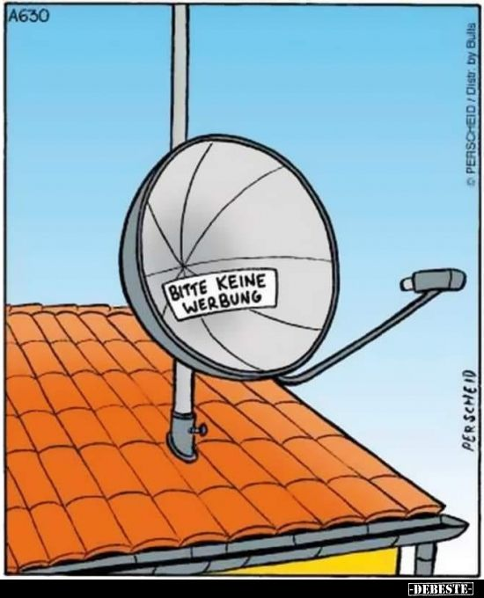


Und nun zur Werbung ;-)

Slide 25

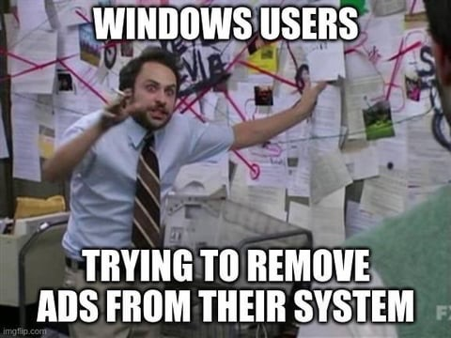
Tracking (nicht Werbung!) gilt auch für MacOS, iOS, Android…

Slide 26
Werbung ist nicht nur nervig
“Sie verbraucht auch eine Menge Daten und verlangsamt damit Webseiten und Apps. Werbeplätze werden in automatischen Auktionen an die Meistbietenden verkauft. Dazu werden verschiedenste Daten über dich gesammelt und verkauft. Außerdem gibt es immer wieder Fälle, in denen Werbung für eine Anwendung gar nicht vom Anbieter stammt sondern von Angreifer*innen, die dich zu Seiten mit Trojanern locken. Oder es wird sogar in der Werbung selbst Schadcode auf seriösen Seiten ausgeliefert.”
https://infosec.exchange/@seism0saurus/113139921880991064

Slide 27


WHAT??
Werbung / Tracking auf Webseiten → 100-1000+ “Partner” mit denen Daten geteilt werden!!!
Zum Beispiel: Microsofts Datenmarktplatz Xandr mit 650.000 Kategorien, in die uns die Online-Werbeindustrie einsortiert https://netzpolitik.org/2023/microsofts-datenmarktplatz-xandr-das-sind-650-000-kategorien-in-die-uns-die-online-werbeindustrie-einsortiert/ https://media.ccc.de/v/37c3-11974-die_akte_xandr_ein_tiefer_blick_in_den_abgrund_der_datenindustrie
Euer OS (Windows, MacOS, iOS, Android; aber nicht Linux) trackt euch!
Euer Browser trackt euch!
Apps auf Smartphones nutzen (un)absichtlich SDKs mit Telemetrie!

Slide 28

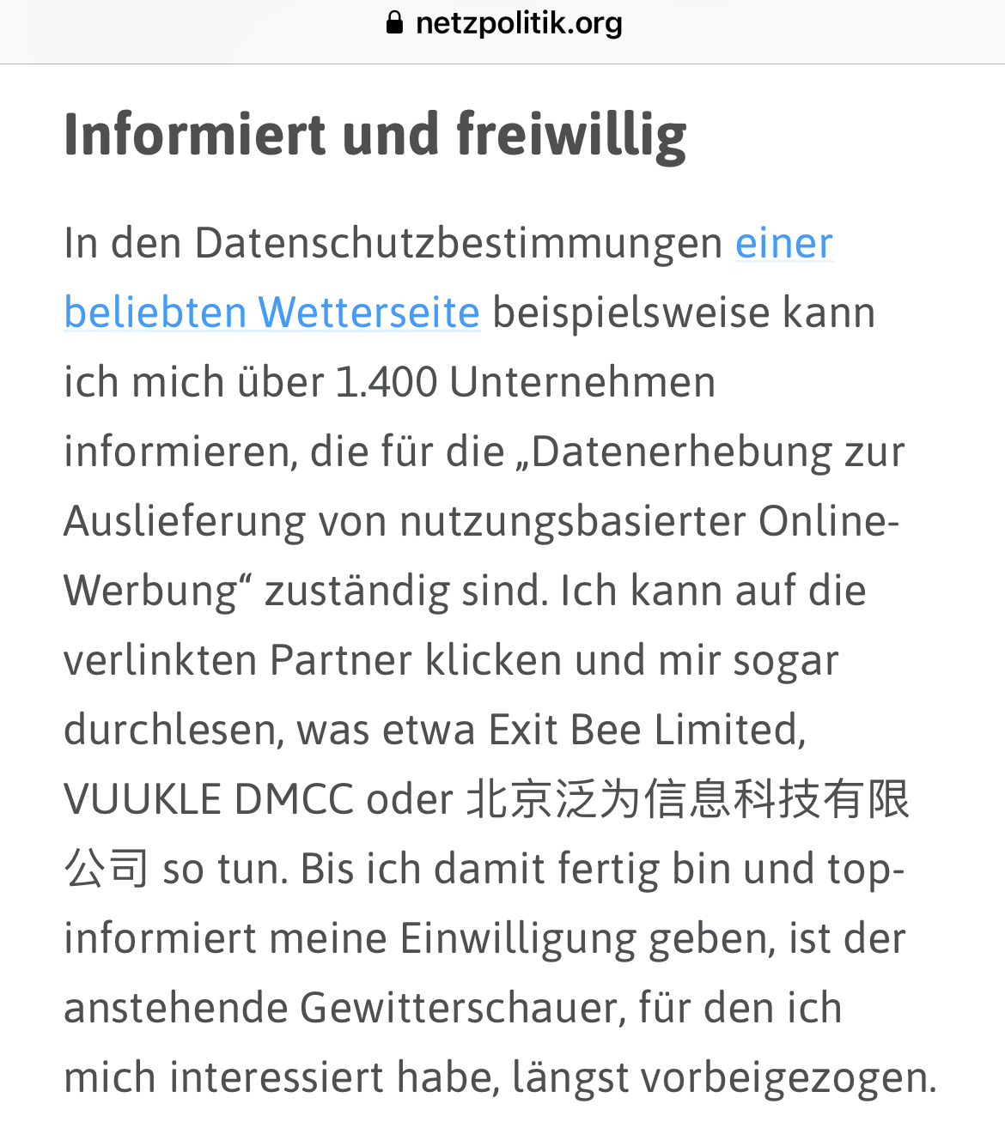

Slide 29

Google’s browser has become a threat to user privacy (And the democratic process itself)
"So Google just switched off third-party tracking for 30 Million Chrome users - that's a good thing, right?" – "Well, child, get some snacks, make yourself comfortable and let me tell you the story of how this will affect you, me, and all of humanity..." [Distant thunder] 👉 https://contrachrome.com
Ein hoch-interessanter und sehr wissenswerter Comic,
der erklärt wie Google 257 Milliarden US-$ Umsatz
allein nur mit seinem kostenlosen Browser
und mit Werbung macht 🇩🇪 🇬🇧 🇫🇷

Slide 30

Microsoft Edge is leaking the sites you visit to Bing
Microsoft has a master filter (available here) for this creator follow feature, which includes domains like Pornhub where URLs are blocked from being sent to the Bing API site. It looks like, for every previously unchecked URL you visit, it passes it to bingapis.com, which has huge privacy implications, especially when this functionality is enabled by default.
Immerhin: Anscheinend ist "Show suggestions to follow creators in Microsoft Edge" bei uns / in Deutschland / Europa (noch?) nicht aktiv…
https://www.theverge.com/2023/4/25/23697532/microsoft-edge-browser-url-leak-bing-privacy

Slide 31

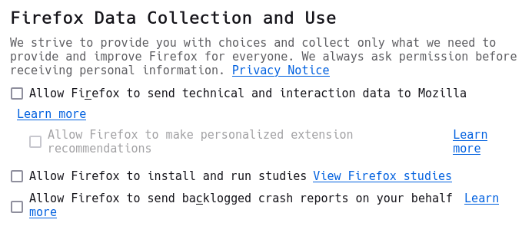
Brandneu: Firefox to collect anonymized and categorized search data
https://blog.mozilla.org/en/products/firefox/firefox-search-update/
“Remember, you can always opt out of sending any technical or usage data to Firefox.” (Thunderbird auch!)

Slide 32

BSI Newsletter:
Neue Malware kontrolliert Windows-Geräte Dass Cyberkriminelle ihre Schadsoftware hinter seriös wirkenden Werbeanzeigen verstecken, ist nichts Neues. In den vergangenen Monaten gab es bereits einige Berichte über Malwaretising, wobei bösartige Software über Werbung verbreitet wird. Nun haben Forscher von Elastic Security Labs entdeckt, dass ein neuer Fernzugriffstrojaner namens Lobshot über Google Ads verbreitet wurde.
https://www.csoonline.com/de/a/neue-malware-kontrolliert-windows-geraete,3674581

Slide 33
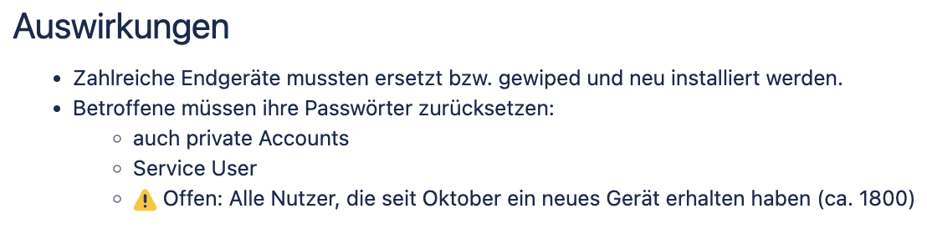
Virenfund auf 65 Clients
Finale Rückmeldung der Forensik: “Als verteilter Angriffsvektor ist hier vermutlich über Content Delivery Networks (CDN) ausgespielte Werbung, die im Browser angezeigt wird, relevant.”
🙈

Slide 34
Ladezeiten / knoffhoff: DNS
Ähnlich wie Telefonbuch: spiegel.de has address 128.65.210.8
Browser / irgendein Programm
DNS-Resolver im OS (Windows, MacOS, Linux, Android, iOS)
Router
DNS-Resolver vom Provider (wenn man Kunde bei Vodafone ist und die VF-Station ohne eigenen Router nutzt!) bzw. “andere”
Authoritative Nameserver → example.com
TLD-Nameserver (DE-NIC, …) je Land
Root-Nameserver (13 weltweit)

Slide 35
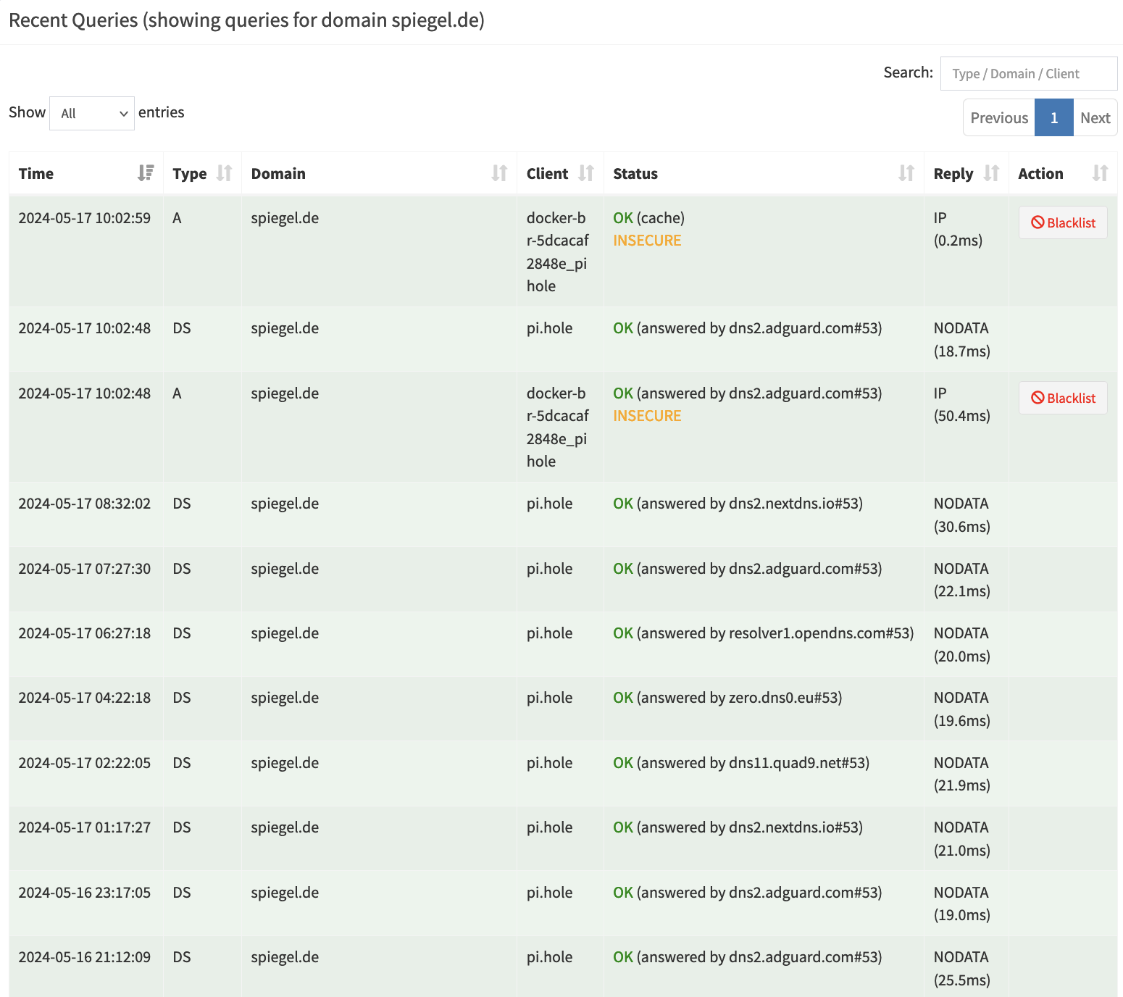

Slide 36
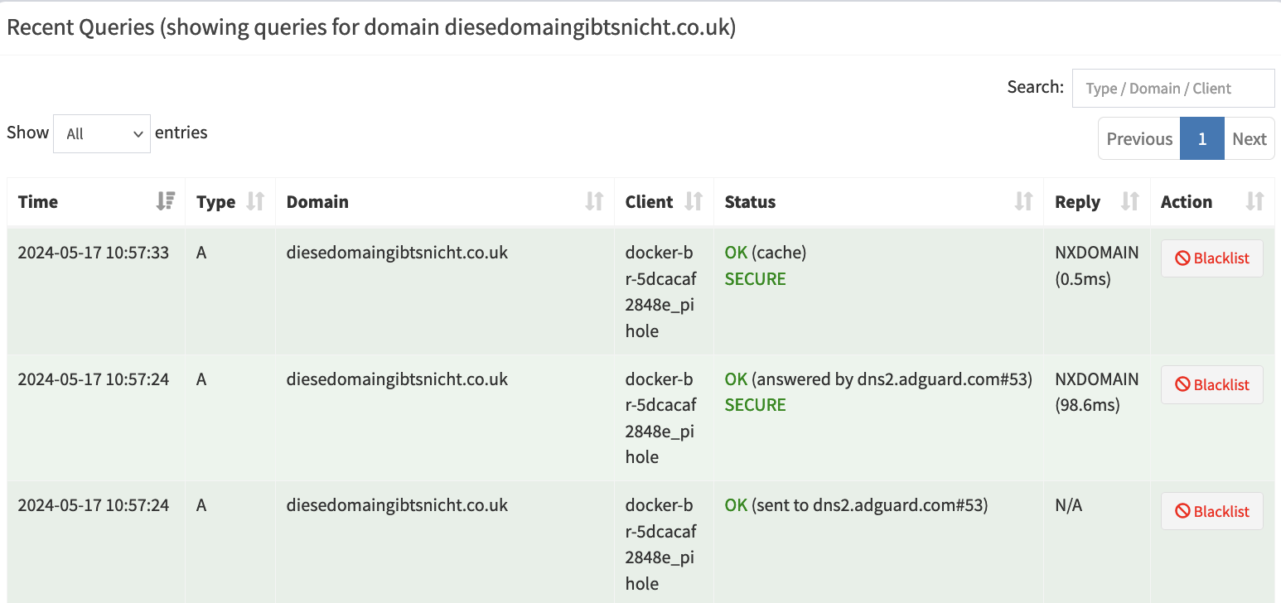

Slide 37
Zusammenfassung: Why???
Werbung!
nervt!
macht Seiten unübersichtlich!
Tracking!! Telemetrie!
aufgrund der Nutzungsdaten können Rückschlüsse über den Benutzer gezogen warden
im Kontext des Datenschutz problematisch!
Malware!!!
Schmuddelseiten… Social Media…
Ladezeiten!!!
Notes:
Telemetrie: Sammeln von Rohdaten, die per automatischer Datenübertragung durch einen im Hintergrund laufenden Dienst an den Entwickler übertragen warden.
Geschieht dies für den Benutzer nicht transparent, so spricht man auch von englisch Phoning Home oder Calling Home (bzw. Phone Home oder Call Home), dem Nach-Hause-Telefonieren, da sich Software ohne leicht zu erreichende Einflussnahme durch den Benutzer „zu Hause“ beim Hersteller meldet.
Die Entwickler von Software beziehungsweise die Firmen dahinter erhoffen sich mithilfe einer Auswertung der gesammelten Daten eine Verbesserung ihrer Entwicklungen und Produkte.
Beispiele für Betriebssysteme, die Telemetriedaten sammeln, sind Windows 10 von Microsoft^{[1]} und Ubuntu-Linux von Canonical.^{[2]}
Programme, deren Funktion sich darauf beschränkt, Daten zu sammeln und zu übermitteln, sind Spyware. Da der Nutzer dabei absichtlich im Unklaren gelassen wird bzw. Aufwand betrieben wurde, die Funktion zum Datensammeln möglichst gut zu verstecken, handelt es sich dabei um Malware.

Slide 38
Wie mache ich das “zuhause”?
Browser-Extension? uBlockOrigin oder AdBlockPlus…
Bitte nicht nur!!! Das ist “nur” eine weitere (sehr gute!) Abwehr!
Aber auf jeden Fall AUCH nutzen für Cookies, JS, …
Problem(e):
Viele Browser: Firefox, Chrome, Iridium, Edge, Safari, Opera, …
Nicht nur ein PC, sondern:
1x Linux, 1x MacOS, 3x Windows, 1x Windows-VM, 5x iPhone, 3x iPad, 1x Switch, 2x PS4; 1x TV, 1x FireTV, …
D.h. Das klappt da schon mal gar nicht auf allen Geräten (Mobile)! Ausserdem: Aufwand!!! ☹
Ausserdem: nicht nur der Browser…
auch/vor allem das OS
+ Apps (Smartphone) wegen SDKs, die wie die Weltmeister tracken! ☹

Slide 39
Eine Lösung für alle Geräte
Pi-hole als netzwerkweiter DNS-Server (und dabei unerwünschte Hostnames/Domains durch 0.0.0.0 ersetzen)
Am einfachsten mit Docker!
Tipp: IPs anhand MAC-Adressen per DHCP statisch zuweisen! Keine Private WLAN-Adresse! Vor allem für “Pi-hole”, eventuell auch für jedes Gerät für Nutzung von “Gruppen” und “weiteren Filtermöglichkeiten je Device” (Eltern, Testing, Kinder, …)

Slide 40
Finale…
Pi-Hole als DNS-Server für DHCP im Router eintragen – fertig.
DHCP = Zuweisung von IP-Adresse + DNS-Server ☺ Kann eh schon jeder/euer Router. Ausnahme: Vodafone-Station!!!!! ☹ → Router-Kaskade! Pi-hole als DHCP-Server!?
Alle Geräte im (W)LAN nutzen ab dem nächsten Reconnect den Pi-hole ☺
Lösung für zuhause – erl.

Slide 41
Aber was ist mit “unterwegs”? Mobile Daten? fremde WLANs? Ausland?
Idee “ehda-Prinzip”:
ich habe doch eh einen Cloudserver für meine Nextcloud (und andere $Dinge)…
Da packe ich doch einfach auch einen Pi-hole drauf (und weil der von Haus aus kein TLS für die Admin-GUI kann, brauche ich eh eine “Lösung” dafür: VPN! Wireguard ist grade “modern” und im Linux-Kernel angekommen!)
Und wenn ich nun eh schon einen VPN (damals spottbillige VM für <3€!!!) habe, dann schaue ich doch mal, was ich mit so einem VPN noch so machen kann…

Slide 42
Howto:
Pi-hole analog auf Cloudserver (oder zuhause*) installieren
Wireguard analog auf Cloudserver (oder zuhause*) installieren
Und für jeden Client, d.h. jedes Gerät genaue eine WireGuard-Config generieren (nicht pro User!!! WG macht Device-Auth und kein User-Auth!)
Mit Docker(-Compose) “ruckzuck” fix&fertig!
Notwendige Tweaks:
WG: PEERDNS=auto (nutzt “nameserver 127.0.0.11” = Docker DNS Server)
OS:
systemd-resolved.service disable/stop
“nameserver 127.0.0.1” auf OS (plus weitere Upstream DNS für Fallback) = Pi-hole Docker Container
*= braucht entsprechenden Upload-Link und Port-Weiterleitungen! Engpass?!
Notes:
Siehe auch https://media.ccc.de/v/gpn21-82-wireguard-einfache-robuste-und-sichere-vpns

Slide 43
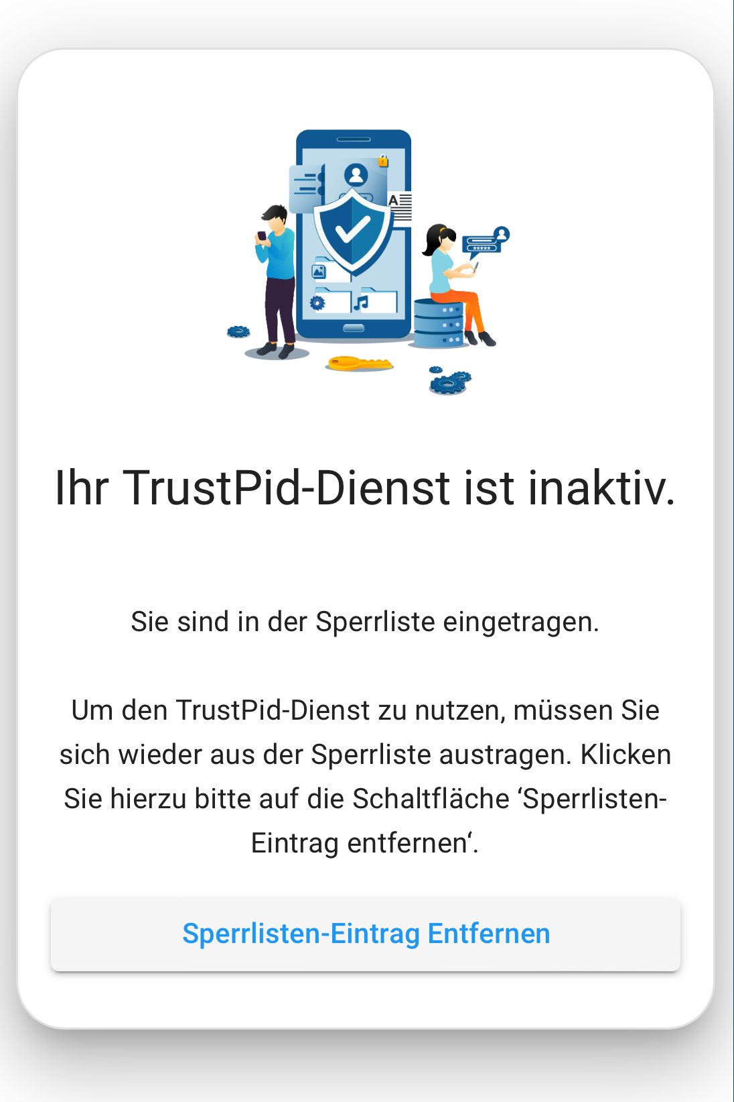

VPN-Bonus: trustpid (eingestellt)
TrustPID
Wer nicht von seinem Mobilfunkprovider umfassend getrackt werden möchte was das eigene Surfverhalten angeht, kann auf https://trustpid.com/ seine "Einstellungen verwalten" und dem dauerhaft widersprechen. In der Hoffnung, dass das auch wirklich Beachtung findet.
Oder ein VPN nutzen: Dann können sie einen nicht mehr tracken, weil man dann für sie technisch nicht mehr im "Mobilfunk" ist 👍🏻
https://www.dr-datenschutz.de/trustpid-die-neue-datenkrake-von-vodafone-und-telekom/

Slide 44

VPN-Bonus: utiq (Neu)
Neue Tracking-Firma Utiq: Wie Telekom, o2 und Vodafone im Datengeschäft mitmischen
Die großen Telekommunikationsanbieter wollen das Online-Verhalten von Millionen Mobilfunknutzer:innen auswerten und so dem Silicon Valley bei der Online-Werbung das Wasser abgraben. …
Davor warnt der digitalpolitische Verein D64 … bezeichnet … als „Big Brother made in Germany“.
Blanker Hohn: „Utiq ist der authentische Einwilligungs-Service, der verantwortungsvolles digitales Marketing ermöglicht.“
Der Gründung von Utiq war 2022 eine längere Testphase unter dem Namen TrustPid vorausgegangen.
https://netzpolitik.org/2024/neue-tracking-firma-utiq-wie-telekom-o2-und-vodafone-im-datengeschaeft-mitmischen/

Slide 45


BSI warnt vor UTIQ
“Schützen Sie Ihre digitale Privatsphäre”
Aktuell steht der Vorwurf im Raum, dass Verbraucherinnen und Verbraucher der Online-Werbeplattform Utiq unverhältnismäßig getrackt werden. Die Plattform Utiq wurde von europäischen Netzbetreibern gegründet, um den Medien und der Anzeigenkundschaft eine EU-datenschutzkonforme Alternative zu den US-Werbenetzwerken anzubieten. Zu ihren Medienpartnern zählen etwa die FAZ, die Süddeutsche Zeitung oder das Handelsblatt.
BSI Newsletter SICHER • INFORMIERT vom 23.05.2024
Widersprechen: https://consenthub.utiq.com/ - oder VPN nutzen!

Slide 46
Los geht‘s!

Slide 47
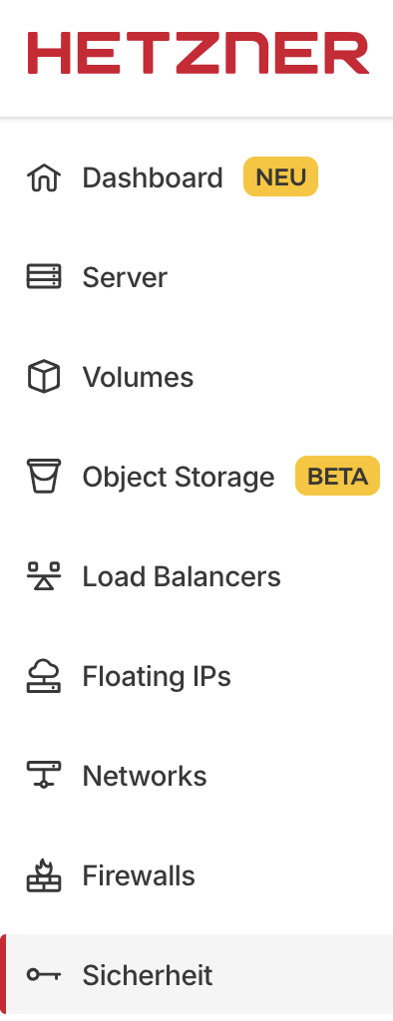
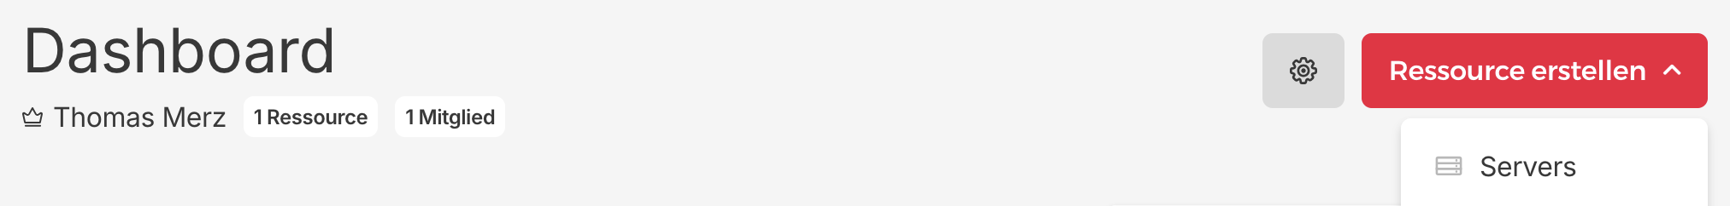
Cloudserver anlegen:
Ubuntu 22.04 LTS / 24.04 LTS
Shared vCPU (Arm64) – CAX11
IPv4, IPv6, Privates Netzwerk (10.1.0.0/16)
SSH-Key (“ssh-keygen -t ed25519” + vorher hochladen!)
Root-PW bei “Rescue” zurücksetzen – bringt nix, weil “PermitRootLogin yes” fehlt (24.04) bzw. prohibit-password (22.04)
Kein: Volume, Firewall, Backup, Platzierungsgruppe, Label, Cloud Config.
Beliebiger Name ➔ 4,51€ / Monat

Slide 48
Live WireGuard
🥰
Klein(st)e VM (mit ssh-Key für root!) – rebuild!
command ssh root@168.119.104.123 -i /Users/thomas.merz/.ssh/id_ed25519 (ssh root@168.119.104.123 -i ~/.ssh/id_ed25519_2018_10)
apt update && apt upgrade -y && apt install -y docker.io docker-compose(-v2)
mkdir wireguard && cd wireguard
docker-compose.yaml (copy&paste + anpassen!):
https://github.com/linuxserver/docker-wireguard?tab=readme-ov-file#docker-compose-recommended-click-here-for-more-info
docker-compose up -d && docker exec -it wireguard /app/show-peer 1 → QR-Code
cat config/peer1/peer1.conf → Config als Text
Check: https://myip.ms/ (oder: curl wtfismyip.com/text)
Check: docker exec -it wireguard wg
Notes:
ssh von zuhause!!!

Slide 49
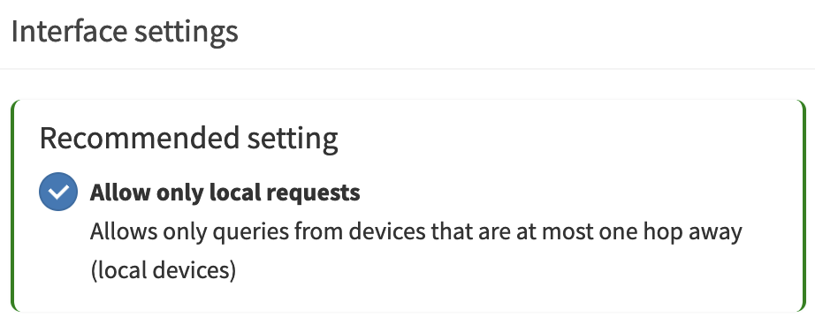
Live Pi-hole
🥰
mkdir pihole && cd pihole
docker-compose.yaml (copy&paste + anpassen!):
https://github.com/pi-hole/docker-pi-hole?tab=readme-ov-file#quick-start
docker-compose pull
systemctl stop systemd-resolved.service && systemctl disable systemd-resolved.service
vim /etc/resolv.conf → nameserver 127.0.0.1
docker-compose up -d
Check: http://168.119.104.123/admin/login.php
Check mit VPN: http://10.1.0.1/admin/login.php
Passwort: docker logs pihole 2>&1 | grep "Assigning random password”
GANZ WICHTIG: http://10.1.0.1/admin/settings.php?tab=dns
vim etc-pihole/setupVars.conf → IPV4_ADDRESS=0.0.0.0
docker restart wireguard pihole
Check: dig wetrack.it +short ; dig wetrack.it +short @9.9.9.9

Slide 50


Nacharbeiten!
sshd
sed -i -e '/^PasswordAuthentication/s/^.*$/PasswordAuthentication no/' /etc/ssh/sshd_config
sed -i -e '/^#MaxAuthTries/s/^.*$/MaxAuthTries 2/' /etc/ssh/sshd_config
sed -i -e '/^#Port 22/s/^.*$/Port 65432/g' /etc/ssh/sshd_config
OS:
snap install canonical-livepatch && canonical-livepatch enable xyz123
pro attach abcd4567
Cronjobs für Auto-Patching oder Watchtower oder …
docker-wireguard-update.sh - https://gist.github.com/thomasmerz/6ebc63b75393b8fa149297820a377ad3
pi-hole-update.sh - https://gist.github.com/thomasmerz/ee6d401fdb09dbd607e8f0015436a2bd
DEBIAN_FRONTEND=noninteractive apt-get update > /dev/null && DEBIAN_FRONTEND=noninteractive apt-get upgrade -y --with-new-pkgs > /dev/null; systemctl is-active docker -q || systemctl start docker
[ -f /var/run/reboot-required ] && shutdown -r +1; apt-get clean >/dev/null
needrestart -klp >/dev/null || { needrestart -klp; shutdown -r +1; }

Slide 51
Tweaks
https://thomasmerz.github.io/pihole-wireguard-knowhow/#tweaks
Keep database “small” / disable DoH and Apple’s iCloud Private Relay / reduce queries + Reduce also blocked queries
Force network-wide usage of SafeSearch (Google, Startpage.com)

Slide 52

auswirkungen
Positiv:
Ca. 20-30% Block-Rate – das ist kein Wettbewerb “wer mehr blockt”!
Ca. 30-50% Cache-Rate – das kann man tweaken (TTL++)
Negativ:
“Overblocking” – Irgendwas funktioniert nicht!
(automatische) Updates gehen fast nie schief… → Monitoring/Alerting! (mit GitHub Actions ;-)
Notes:
Symbol → eigentlich könnte man darüber einen eigenen Vortrag machen…!

Slide 53
Gute Blocklisten (für den Start)
StevenBlack* (wird bereits mitgeliefert)
blocklistproject* (“Erwachsenenseiten”)
lightswitch05* (Tracking)
Hagezi* (bei AdBlock Plus und NextDNS? aktiv genutzt!)
RPiList* (diverses)
oids.nl* (meta-liste)
crazy-max (Windows-Spy-Blocker)
Liamengland1* (Apple, Microsoft)
* = da habe ich selber schon contributed bzw. bin Sponsor

Slide 54
Statistiken…

Slide 55
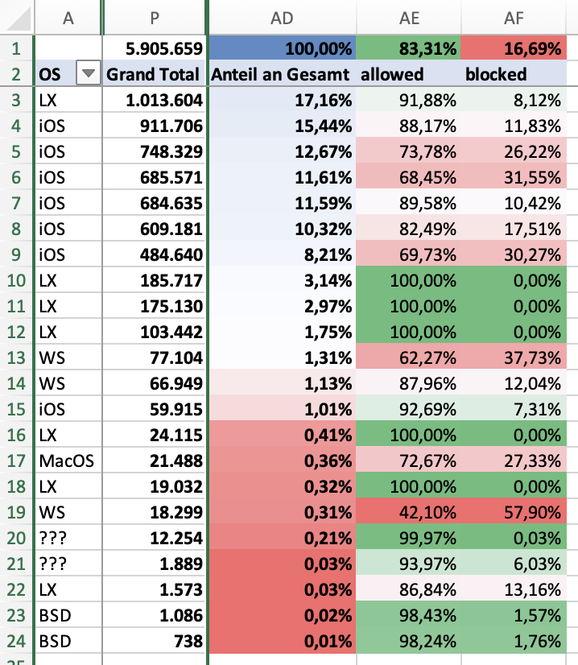

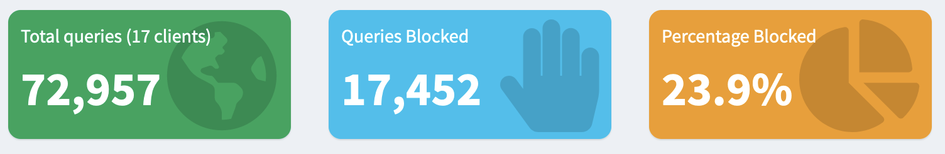
Warum/wozu eigentlich ein “AdBlocker”????
3 Monate
24h

Slide 56
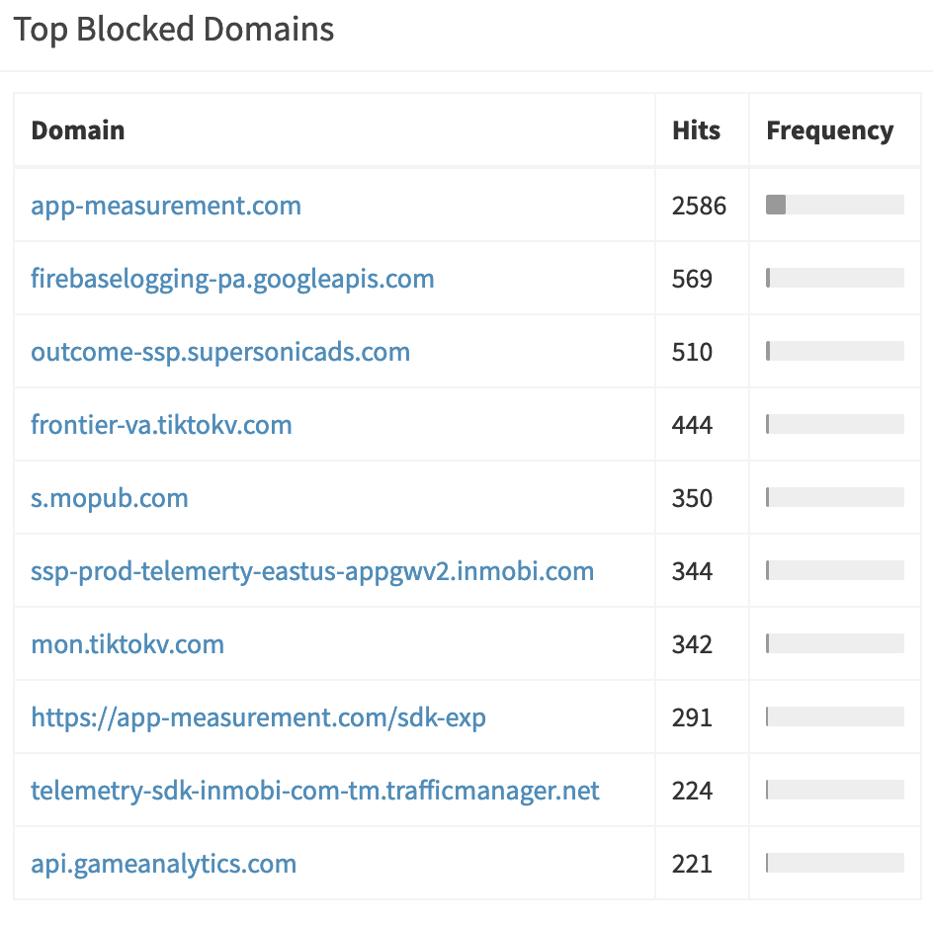
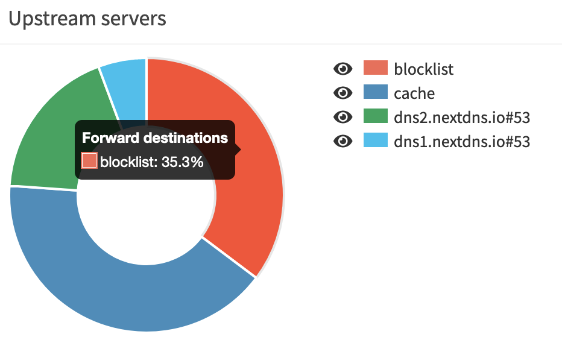
Pi-Hole-Top-10
./pihole_adlist_tool -d 1 -t 10 -u -a -s hits DESC domain hits
-------------------------------------------- ----
app-measurement.com 2586
gsp64-ssl.ls-apple.com.akadns.net 1018
gs-loc.ls-apple.com.akadns.net 684
firebaselogging-pa.googleapis.com 569
outcome-ssp.supersonicads.com 510
frontier-va.tiktokv.com 444
stats.gc.fe.apple-dns.net 459
s.mopub.com 350
ssp-prod-telemerty-eastus-appgwv2.inmobi.com 344
mon.tiktokv.com 342

Slide 57
Top-20 zuhause im Apple-Zoo ☹
gs-loc.apple.com,130862 cl4.apple.com,86470 api.smoot.apple.com,82559 gsp64-ssl.ls.apple.com,70641 cl3.apple.com,59855 iphone-ld.apple.com,47247 app-measurement.com,36291 gsp-ssl.ls.apple.com,34706 configuration.ls.apple.com,32186 cl1.apple.com,31723 pancake.apple.com,30412 dit.whatsapp.net,25630 gsp85-ssl.ls.apple.com,20173 metrics.icloud.com,19961 xp.apple.com,18920 stats.gc.apple.com,18462 firebaselogging-pa.googleapis.com,18242 mask.icloud.com,17201 s.youtube.com,16263

Slide 58
Top-Tracker je App
com.reddit.Reddit: "app-measurement.com" com.reddit.Reddit: "region1.app-measurement.com" com.willenapps.cloudplayer: "app-measurement.com" com.willenapps.cloudplayer: "region1.app-measurement.com" net.whatsapp.WhatsApp: "dit.whatsapp.net" com.reddit.Reddit: "firebaselogging-pa.googleapis.com" com.willenapps.cloudplayer: "firebaselogging-pa.googleapis.com" jp.morilab.MastodonApp: "device-provisioning.googleapis.com” → ???

Slide 59
Fazit
“Bitte keine Werbung, Malware und Tracking”
Zuhause und unterwegs zum Spottpreis/kostenlos (also egal wo!)
Braucht aber etwas “Spaß”
am Administrieren
und an/mit Linux/Docker
Manchmal muss was gefixt werden (”Overblocking”)
lokal per Whitelist
oder dem Blocklistenbetreiber melden
oder PR machen und Contributor werden!

Slide 60
Experten-Tipp
iPhone App-Datenschutzbericht! (Android?) → JSON
Notes:
Merz, Thomas: iPhone App-Datenschutzbericht + Pi-hole posted in Sharing is caring / Sharing is caring on 16 February 2022 00:09
Symbol → eigentlich könnte man darüber einen eigenen Vortrag machen…!

Slide 61



Danke und viel spaß bbeim selbermachen!
@abimelechbeutelbilch@fulda.social github.com/thomasmerz/ Privacy-ToGo@Rhoenwurz.de
📬

Slide 62




Noch ein paar links
https://thomasmerz.github.io/pihole-wireguard-knowhow/
https://thomasmerz.github.io/dnspingtest_rrd_ka/
https://thomasmerz.github.io/upptime/
https://github.com/thomasmerz/talks/

Slide 64
NERD-TEIL…

Slide 65
iPhone Datenschutzbericht im Detail

Slide 66

You can check this out!
Auf deinem iPhone:
Einstellungen / Datenschutz / App-Datenschutzbericht “teilen” (da es sich u.U. um höchst sensible und um deine personenbezogene Daten handelt: z.B. auf deiner eigenen Nextcloud – E-Mail ohne Verschlüsselung ist dafür “nicht geeignet”…)
Auswertung(en): Welche Domains haben meine Apps auf meinem iPhone in den letzten x Tagen aufgerufen? Wann zuerst/zuletzt? Wie oft?

Slide 67
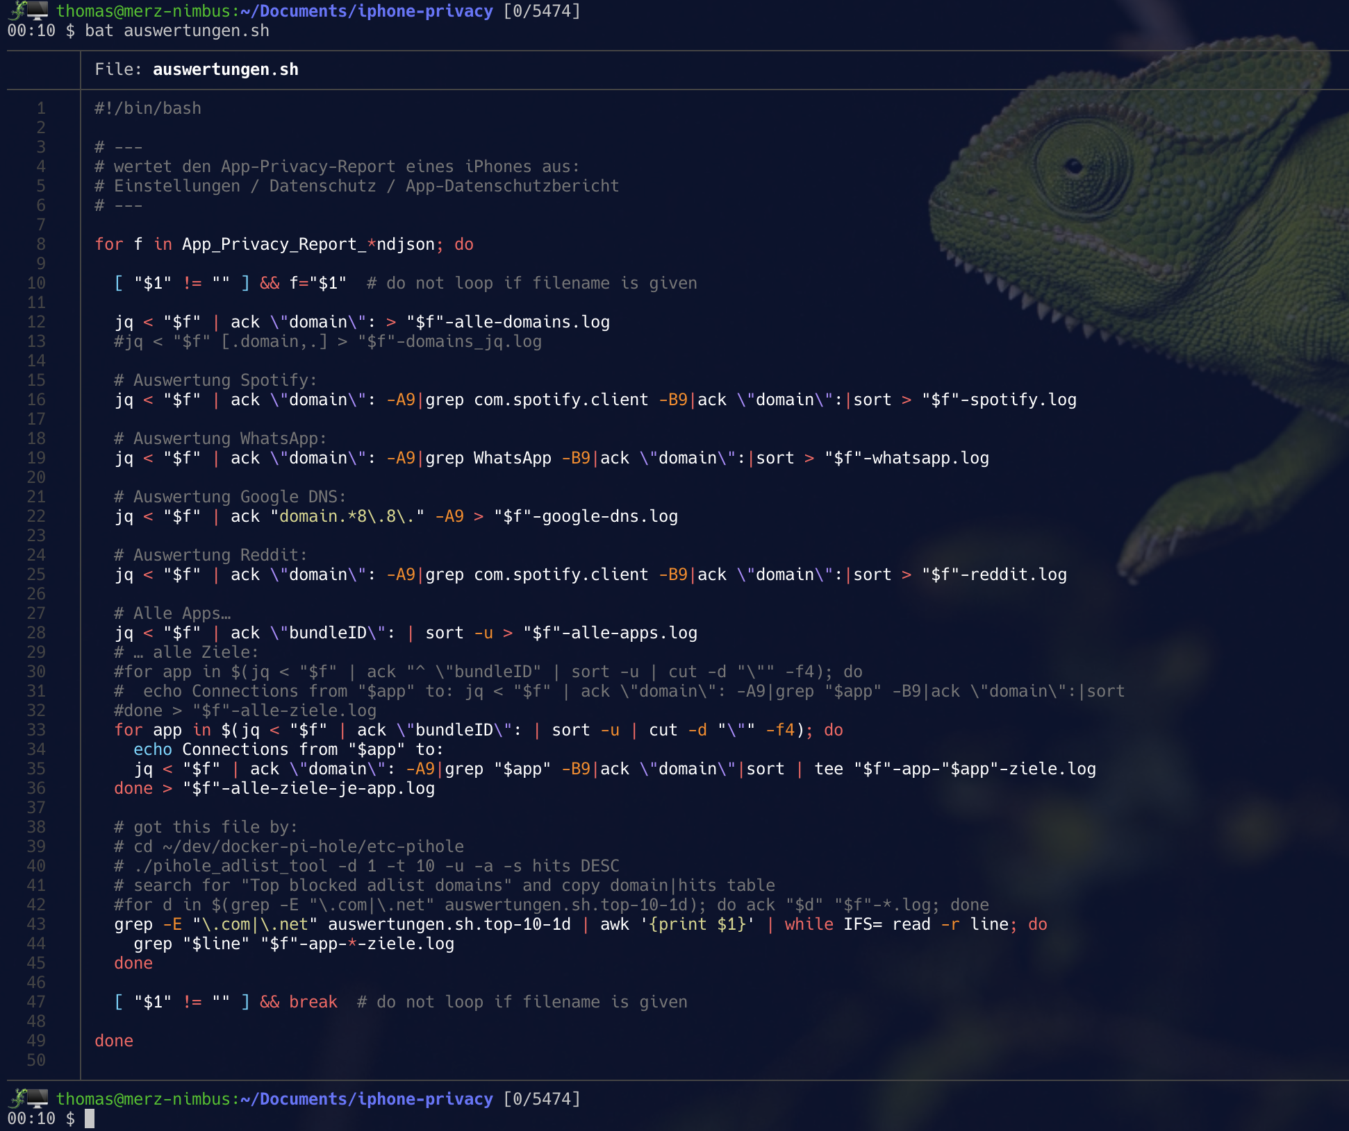

https://gist.github.com/thomasmerz/5e643732bd28ee8b58c59cc32b3ccfd5
Notes:
#!/bin/bash
# ---
# wertet den App-Privacy-Report eines iPhones aus:
# Einstellungen / Datenschutz / App-Datenschutzbericht
# ---
for f in App_Privacy_Report_*ndjson; do
[ "$1" != "" ] && f="$1" # do not loop if filename is given
jq < "$f" | ack \"domain\": > "$f"-alle-domains.log
#jq < "$f" [.domain,.] > "$f"-domains_jq.log
# Auswertung Spotify:
jq < "$f" | ack \"domain\": -A9|grep com.spotify.client -B9|ack \"domain\":|sort > "$f"-spotify.log
# Auswertung WhatsApp:
jq < "$f" | ack \"domain\": -A9|grep WhatsApp -B9|ack \"domain\":|sort > "$f"-whatsapp.log
# Auswertung Google DNS:
jq < "$f" | ack "domain.*8\.8\." -A9 > "$f"-google-dns.log
# Auswertung Reddit:
jq < "$f" | ack \"domain\": -A9|grep com.spotify.client -B9|ack \"domain\":|sort > "$f"-reddit.log
# Alle Apps…
jq < "$f" | ack \"bundleID\": | sort -u > "$f"-alle-apps.log
# … alle Ziele:
#for app in $(jq < "$f" | ack "^ \"bundleID" | sort -u | cut -d "\"" -f4); do
# echo Connections from "$app" to: jq < "$f" | ack \"domain\": -A9|grep "$app" -B9|ack \"domain\":|sort
#done > "$f"-alle-ziele.log
for app in $(jq < "$f" | ack \"bundleID\": | sort -u | cut -d "\"" -f4); do
echo Connections from "$app" to:
jq < "$f" | ack \"domain\": -A9|grep "$app" -B9|ack \"domain\"|sort | tee "$f"-app-"$app"-ziele.log
done > "$f"-alle-ziele-je-app.log
# got this file by:
# cd ~/dev/docker-pi-hole/etc-pihole
# ./pihole_adlist_tool -d 1 -t 10 -u -a -s hits DESC
# search for "Top blocked adlist domains" and copy domain|hits table
#for d in $(grep -E "\.com|\.net" auswertungen.sh.top-10-1d); do ack "$d" "$f"-*.log; done
grep -E "\.com|\.net" auswertungen.sh.top-10-1d | awk '{print $1}' | while IFS= read -r line; do
grep "$line" "$f"-app-*-ziele.log
done
[ "$1" != "" ] && break # do not loop if filename is given
done

Slide 68
Top-1: app-measurement.com*
App_Privacy_Report_v4_2022-02-09T21_49_39.ndjson Start: 2022-01-31T23:51:01.480+01:00 --- Ende: 2022-02-09T21:49:37.542+01:00 app-com.bose.boseconnect-ziele.log: "domain": "app-measurement.com", app-com.google.ios.youtube-ziele.log: "domain": "app-measurement.com", app-com.rebuy.App-ziele.log: "domain": "app-measurement.com", app-com.reddit.Reddit-ziele.log: "domain": "app-measurement.com", app-com.willenapps.cloudplayer-ziele.log: "domain": "app-measurement.com", app-de.materna.bbk.mobile-ziele.log: "domain": "app-measurement.com", app-overlook.fing-ziele.log: "domain": "app-measurement.com",
*Tops anhand Pi-hole “Top Blocked Domains”

Slide 69
Top-4: firebaselogging-pa.googleapis.com*
App_Privacy_Report_v4_2022-02-09T21_49_39.ndjson Start: 2022-01-31T23:51:01.480+01:00 --- Ende: 2022-02-09T21:49:37.542+01:00 app-com.bose.boseconnect-ziele.log: "domain": "firebaselogging-pa.googleapis.com", app-com.crystalnix.ServerAuditor-ziele.log: "domain": "firebaselogging-pa.googleapis.com", app-com.ebay.iphone-ziele.log: "domain": "firebaselogging-pa.googleapis.com", app-com.ebaykleinanzeigen.ebc-ziele.log: "domain": "firebaselogging-pa.googleapis.com", app-com.github.stormbreaker.prod-ziele.log: "domain": "firebaselogging-pa.googleapis.com", app-com.ookla.speedtest-ziele.log: "domain": "firebaselogging-pa.googleapis.com", app-com.rebuy.App-ziele.log: "domain": "firebaselogging-pa.googleapis.com", app-com.reddit.Reddit-ziele.log: "domain": "firebaselogging-pa.googleapis.com", app-com.spotify.client-ziele.log: "domain": "firebaselogging-pa.googleapis.com", app-com.willenapps.cloudplayer-ziele.log: "domain": "firebaselogging-pa.googleapis.com", app-de.comdirect.phototan-ziele.log: "domain": "firebaselogging-pa.googleapis.com", app-de.materna.bbk.mobile-ziele.log: "domain": "firebaselogging-pa.googleapis.com", app-it.twsweb.Nextcloud-ziele.log: "domain": "firebaselogging-pa.googleapis.com", app-net.faz.FAZ-ziele.log: "domain": "firebaselogging-pa.googleapis.com", app-overlook.fing-ziele.log: "domain": "firebaselogging-pa.googleapis.com",

Slide 70
Und natürlich: Facebook
App_Privacy_Report_v4_2022-02-09T21_49_39.ndjson Start: 2022-01-31T23:51:01.480+01:00 --- Ende: 2022-02-09T21:49:37.542+01:00
app-com.bose.boseconnect-ziele.log: "domain": "graph.facebook.com", app-com.rebuy.App-ziele.log: "domain": "graph.facebook.com", app-overlook.fing-ziele.log: "domain": "graph.facebook.com",

Slide 71

Aber auch Erfreuliches ☺
Wikipedia-App verbindet sich ausschliesslich mit wikipedia/wikimedia-Domains

Slide 72
Ursache?
Nicht zwangweise Tracking durch App
Sondern durch eingebundene Bibliotheken (SDK)
Teils auch “renommierte” Apps davon (un)wissentlich betroffen
D.h. Tracking durch unbeteiligte ”Dritte”!
*Das untersuchte iPhone ist nur bei Top-1 und Top-4 dabei, d.h. es werden andere Geräte wohl noch viel mehr getrackt! → Top-2 und Top-3 und Top-5 usw.

Slide 73
Danke und viel spaß beim selbermachen!
@abimelechbeutelbilch@fulda.social github.com/thomasmerz/ Privacy-ToGo@Rhoenwurz.de
📬

